Slide 1
Экспериментальный образовательный проект
«Создание специальных образовательных условий для детей с РАС и другими ментальными нарушениями в рамках СОУ путем организации ресурсных классов».

Slide 2
Что такое аутизм?
Аутизм - расстройство, возникающее вследствие нарушения развития головного мозга и характеризующееся выраженным и всесторонним дефицитом социального взаимодействия и общения, а также ограниченными интересами и повторяющимися действиями.
Схожие состояния, при которых отмечаются более мягкие признаки и симптомы, относят к расстройствам аутистического спектра
Расстройства аутистического спектра (РАС) — спектр психологических характеристик, описывающих широкий круг аномального поведения и затруднений в социальном взаимодействии и коммуникациях, а также жёстко ограниченных интересов и часто повторяющихся поведенческих актов

Slide 3
Классификация аутизма
РАС
Атипичный аутизм
Синдром Аспергера (высокофункциональный аутизм)

Slide 4
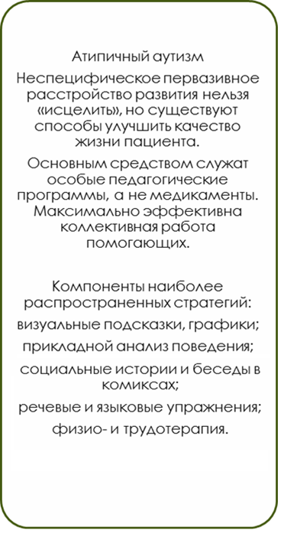
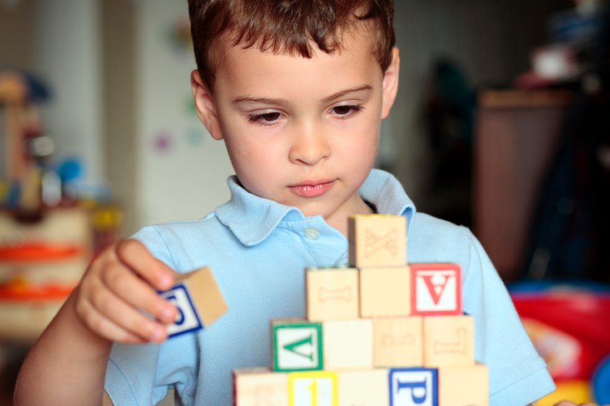
НЕЗАВИСИМО от диагноза ,
каждый ребенок имеет право на образование,
наша задача совместными усилиями создать благоприятную и эффективную модель для дальнейшего развития

Slide 5
Что такое АВА?
Прикладной анализ поведения (англ. Applied behavior analysis, ABA) — это научная дисциплина, которая предполагает использование современной поведенческой теории научения для изменения поведения.
ABA — это прикладная отрасль науки, в которой принципы бихевиоризма планомерно применяются для улучшения социально значимого поведения, и где используется экспериментальное определение значимых переменных для изменения поведения
Важнейшими категориями бихевиоризма являются стимул, под которым понимается любое воздействие на организм со стороны среды, в том числе и данная, наличная ситуация, реакция и подкрепление, в качестве которого для человека может выступать и словесная или эмоциональная реакция окружающих людей.

Slide 6
Что такое ресурсный класс?
Ресурсный класс -специально сформированный класс для детей с особенностями развития, в рамках которого организуется индивидуальная и групповая коррекционно-образовательная работа и реализуется организация сопровождения в регулярном учебном процессе.
Регулярный класс –типичный образовательный класс образовательного учреждения.
Максимальная наполняемость ресурсного класса – 8 человек.
Ученики ресурсного класса зачисляются в обычные (регулярные) классы школы.

Slide 7
Почему нужен именно ресурсный класс?

Slide 8
Трудности инклюзии детей с аутизмом
Поведение
Низкий уровень развития социальных навыков
Речь
Сенсорные особенности
Особенности развития когнитивной сферы
ЭТИ ТРУДНОСТИ
РЕШАЕМЫ!

Slide 9
Опыт школы №1447 имени Н.А.Островского, г. Москва

Slide 10
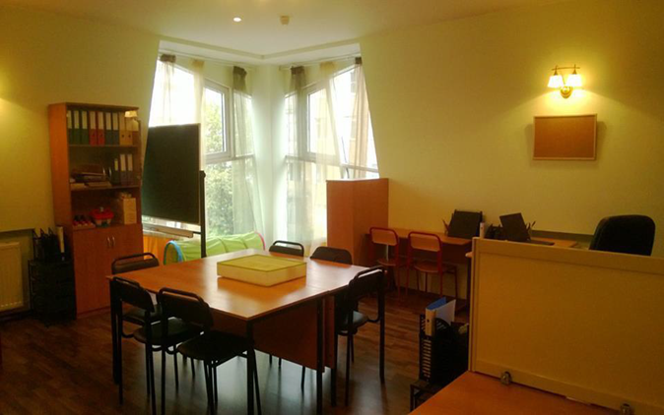
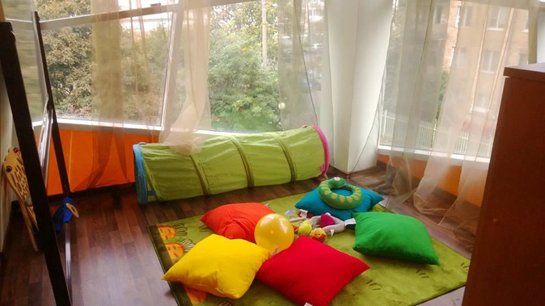
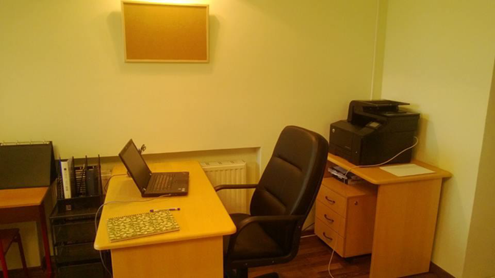
Оборудование ресурсного класса

Slide 11
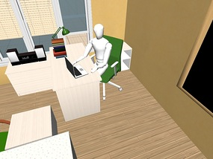
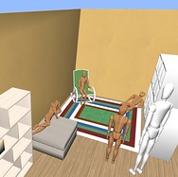
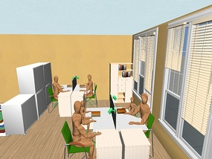
Наличие 4-х функциональных зон
Групповая работа
Рабочее место учителя
Зона разгрузки и отдыха
Индивидуальная работа

Slide 12
Прикладной Анализ Поведения (АВА)
Терапевтический подход, эффективность которого подтверждена многолетними исследованиями:
-При работе с детьми и взрослыми с ментальными нарушениями, нарушениями в развитии, проблемами в обучении
-Как методики, которую с одинаковой эффективность могут использовать специалисты ,родители и все находящиеся рядом с ребенком
-Для развития самых разных навыков : речевых,социальных, академических,игровых.
-При работе с агрессивным и самоповреждающим поведением поведением,негативизмом.
БЕЗ ИНКЛЮЗИИ НЕВОЗМОЖНО !
-Общение со сверстниками
-Обобщение навыков в естественной среде
-Формирование социальных навыков
Нахождение в коллективе нейротипичных сверстников является
терапевтическим само по себе

Slide 13
Команда ресурсного класса
Супервизор (сертифицированный поведенческий аналитик)
Координатор
Учитель ресурсного класса
Тьюторы
Учителя общеобразовательных классов
Администрация школы

Slide 14
Координатор/Консультант
Утверждение коррекционных программ
Утверждение и корректировка учебных планов
Консультации по работе с нежелательными формами поведения
Обучение педагогического коллектива
Консультации родителей
Мониторинг работы ресурсного класса
Разбор конфликтных ситуаций между участниками образовательного процесса.

Slide 15
Учитель ресурсного класса
Отвечает за документацию детей, которая соответствует требованиям школы
Отвечает за документацию детей в ресурсном классе
Проводит тренинги тьюторов по программах учеников
Диагностика
Анализ результатов
Составление и коррекция индивидуальных программ
Составление планов уроков
Мониторинг и коррекция работы тьюторов по планам учеников

Slide 16
Тьютор
Проведение занятий «один на один» по планам
Помощь ученику во время групповых занятий
Сопровождение на уроках в регулярном классе
Сопровождение во время режимных моментов
Заполнение бланков наблюдений за поведением и формированием навыков
Доведение до сведения учителя любой информации, касающейся ученика
Участие в обучающих тренингах

Slide 17
Особенности работы в ресурсном классе
Работа начинается с того, что тьютор становится для ребенка позитивным «стимулом»
Занятие один на один с тьютором
Занятия в группе
Сопровождение тьютором ученика на уроках в регулярном классе
Смена тьюторов не реже 1 раза в 2 месяца для успешной генерализации навыков

Slide 18
Особенности работы
«Все знают всё» – все сотрудники класса знают программы всех учеников класса
Ежедневный мониторинг освоения программы
Изменение планов уроков и корректировка программ при низком уровне освоения
Безошибочное обучение – использование подсказок
Ежедневная коммуникация с родителями посредством специальных бланков

Slide 19
Особенности работы
Домашние консультации семей учеников ресурсного класса минимум 1 раз в 2 месяца
Учитель каждый день минимум 15 минут занимается с каждым учеником, чтобы не судить только со слов тьютора.

Slide 20
Включение ученика в регулярный класс
Знакомство с программами и учебными планами регулярного класса
Составление индивидуального графика и процедуры посещения регулярного класса для каждого ученика. Начинаем с максимально возможного количества минут.
Подготовка материалов по уроку в регулярном классе для ученика ресурсного класса.
Подготовка ученика к занятию в регулярном классе
Закрепление в ресурсном классе заданий, пройденных в регулярном классе
Постоянный диалог с учителем регулярного класса

Slide 21
Критерии готовности ученика к посещению регулярного класса
Отсутствие нежелательных форм поведения, которые могут сорвать учебный процесс в регулярном классе (или их слабая интенсивность)
Способность к занятию за столом в течении 5 минут
Способность находится рядом с другими детьми

Slide 22
Трудности при организации ресурсного класса для детей с РАС
Специалисты
Адаптированная образовательная программа
Финансирование

Slide 23
Образование детей с РАС сегодня:
Проект создания «Ресурсного класса» успешно реализован во многих городах РФ: в Москве, Санкт-Петербурге, Белгороде, Красноярске, Воронеже.
В Самаре пока не существует подобного опыта, но число детей с РАС и ментальными нарушениями неуклонно растет.
Нашему городу нужен этот проект!

Slide 24
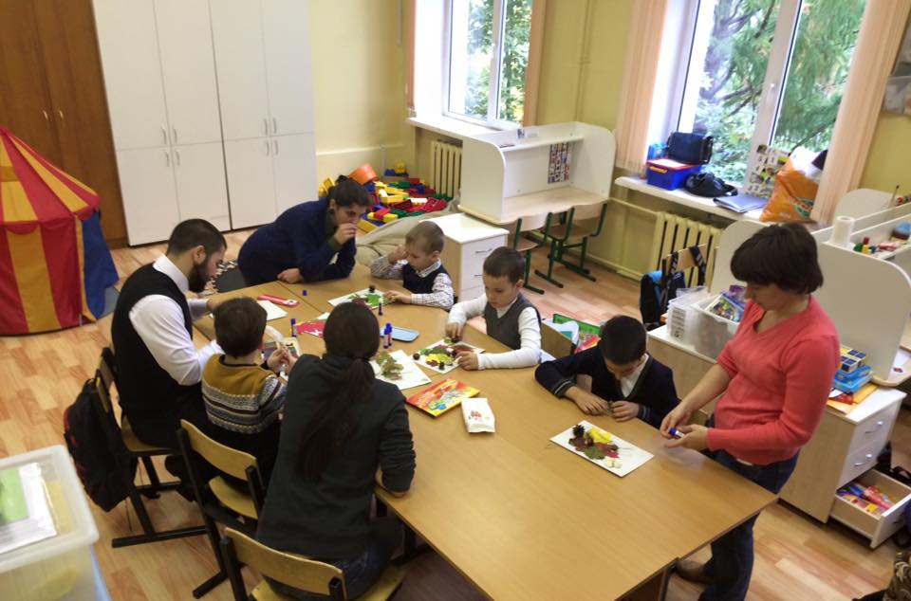
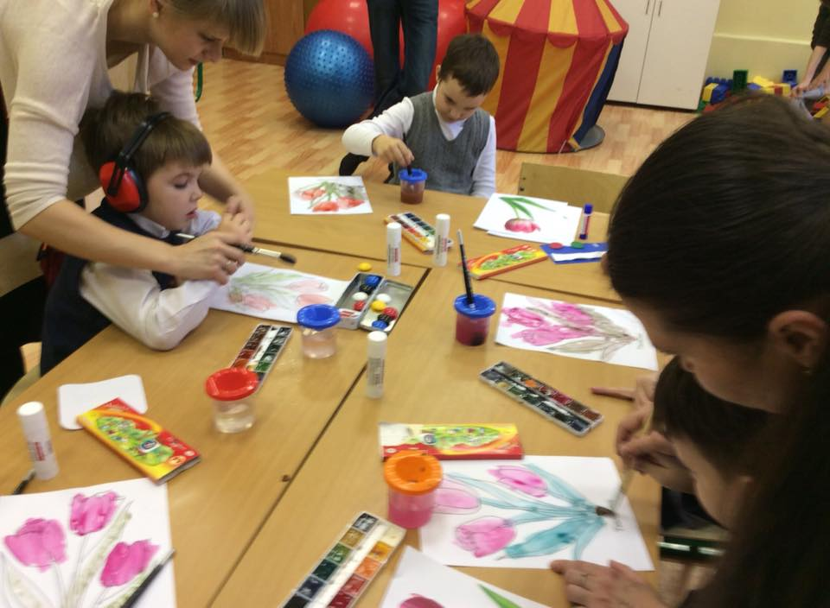
А нашим детям нужна грамотно выстроенная инклюзивная среда, которая уже опробована в других городах РФ и имеет высокую, подтвержденную эффективность.
Спасибо за внимание.

